Slide 1

Grupo Charlie
Projeto integrador Transversal 4.0
Prof. Cliente: Felix Strottmann
Prof. Orientador: Alexandre Zaramela
Componentes do grupo:
Paulo Rafael Ribeiro
Ricardo Donizeti dos Santos
Thiago dos Reis Souza

Slide 2



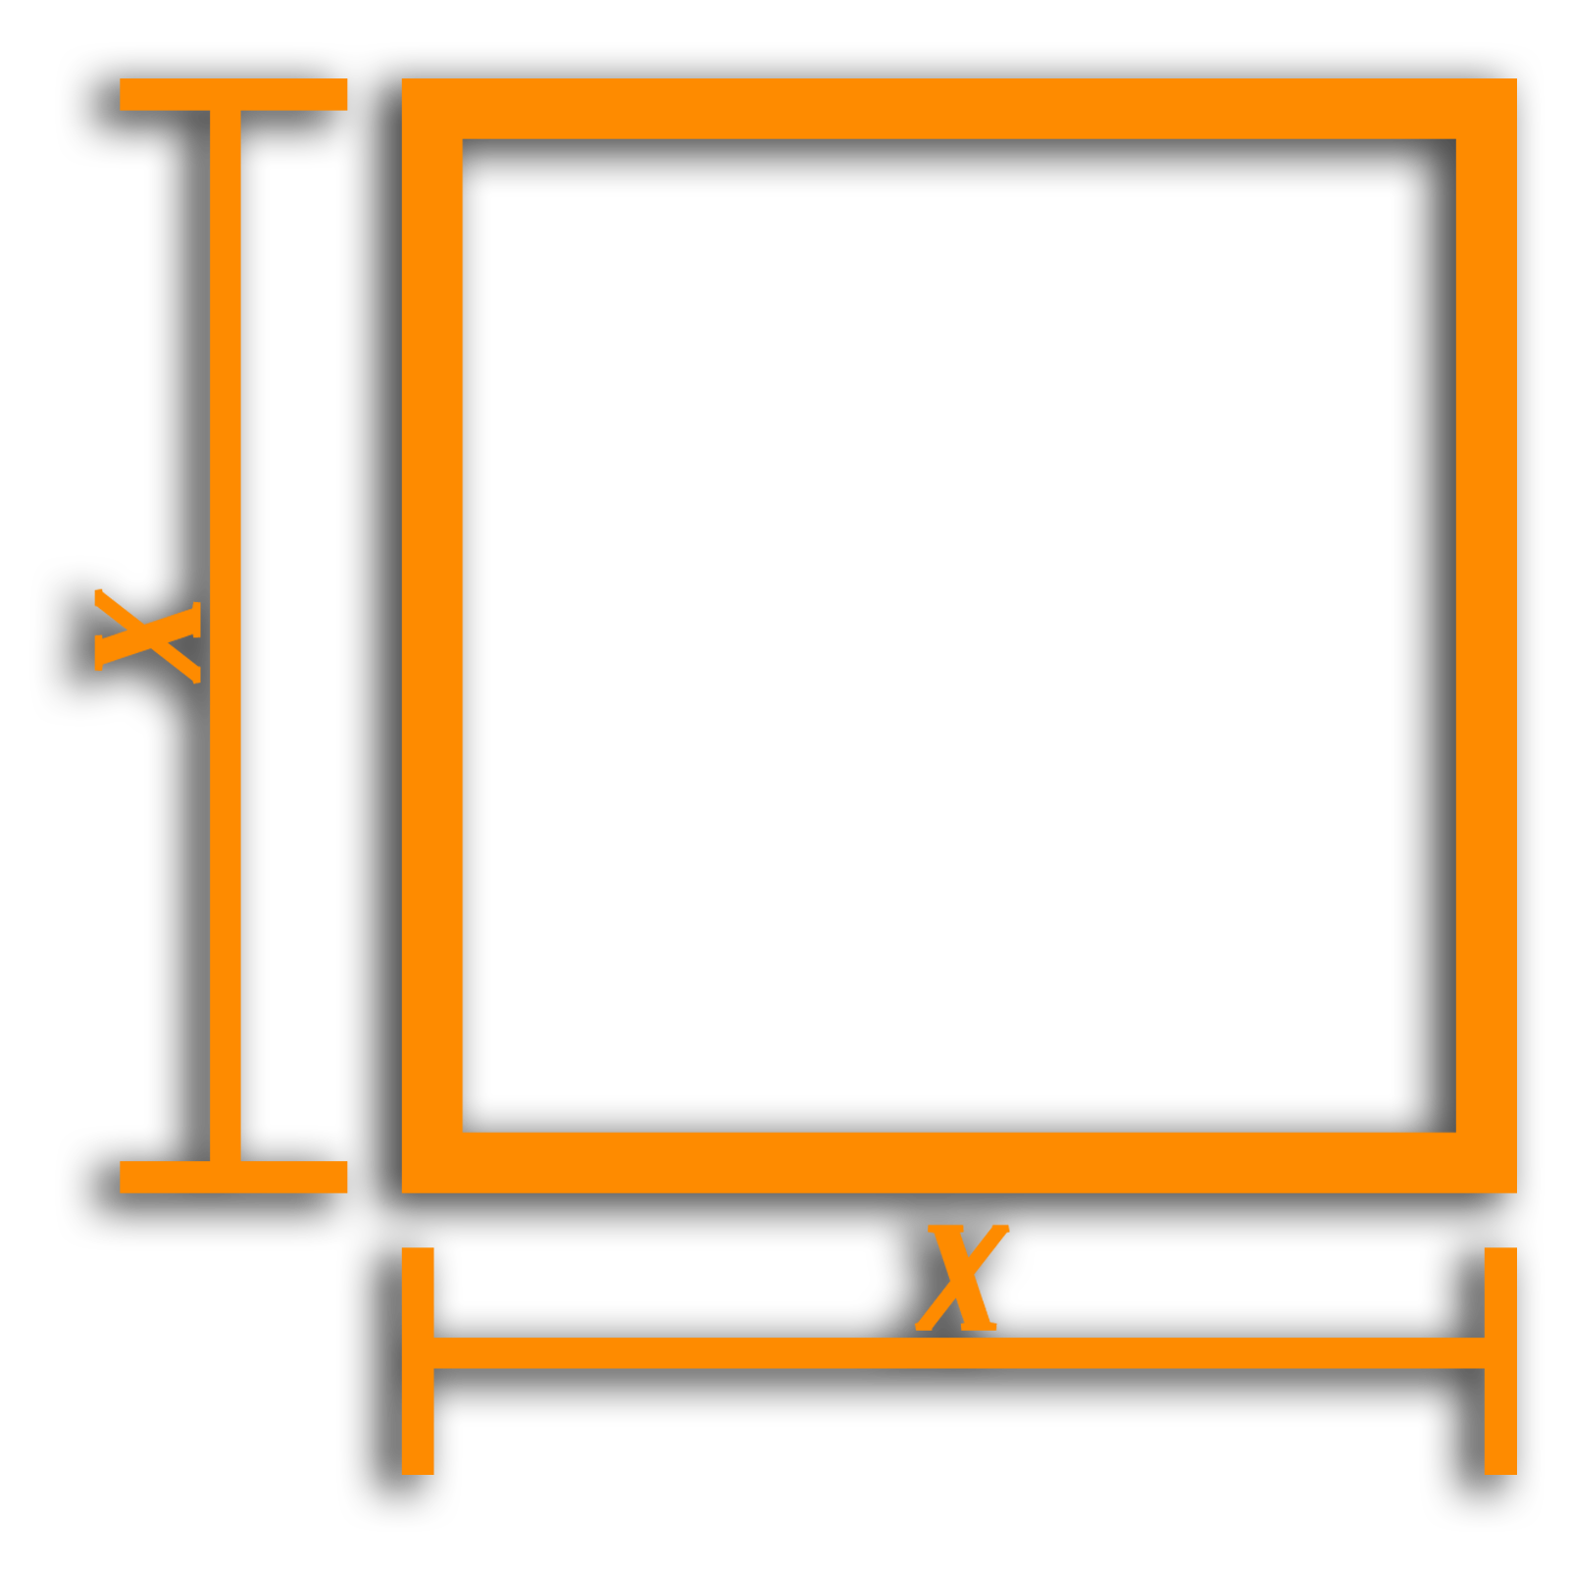





Sumário
1 - Projeto Integrador
2 - Especificações da Ferramenta
3 - Desenhos e Cotas
4 - Materiais e Especificações
5 - Desenvolvimento Analítico
6 - Evolução do Projeto
7 - Resultado Final
8 - Conclusão

Slide 3

Planejamento

Slide 4
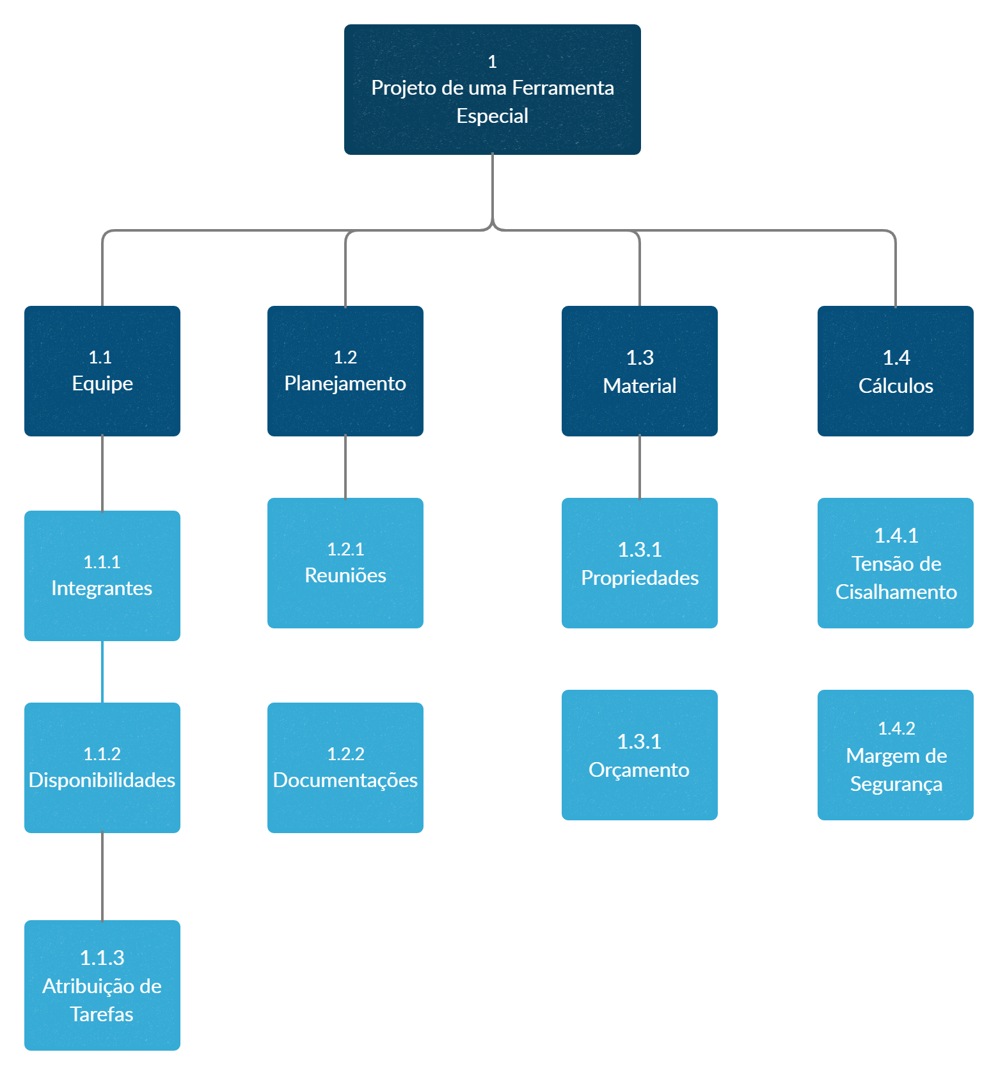
Diagrama
INICIAR
PLANEJAR
EXECUTAR
CONTROLAR
FINALIZAR
Ferramenta: CrowsFoot Socket (Soquete pé de galinha)

Slide 5
Projeto Integrador

Slide 6

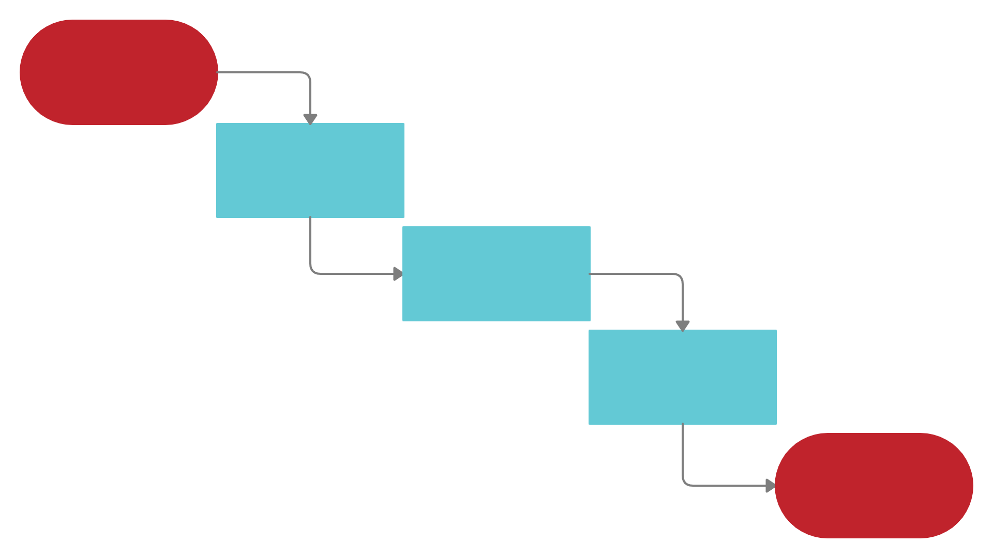
Projeto Integrador
INICIAR
• Objetivos do Projeto
• Necessidades do Cliente
PLANEJAR
• Ferramenta Proposta
EXECUTAR
CONTROLAR
FINALIZAR

Slide 7

Projeto Integrador
Uma ferramenta para desmontagem e/ ou instalação do Cilindro do motor Turbo Hélice IO-360-N1A, da Aeronave Embraer EMB-120.
• Objetivos do Projeto
• Necessidades do Cliente
• Ferramenta Proposta

Slide 8
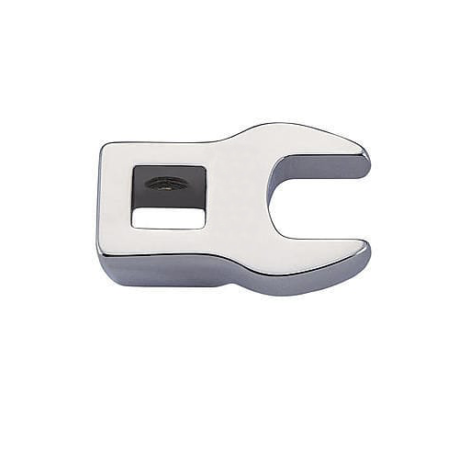
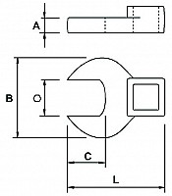
Projeto Integrador
Crow Foot Socket (Soquete Pé de Galinha).
• Objetivos do Projeto
• Necessidades do Cliente
• Ferramenta Proposta

Slide 9
Especificações da Ferramenta

Slide 10
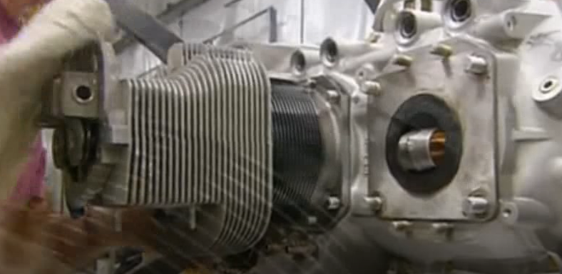
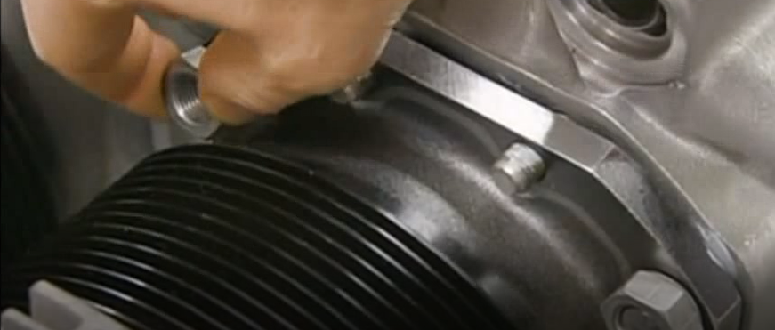
Especificações da Ferramenta
• Funcionalidade
• Utilização
• Especificações Técnicas
• Compatibilidade

Slide 11
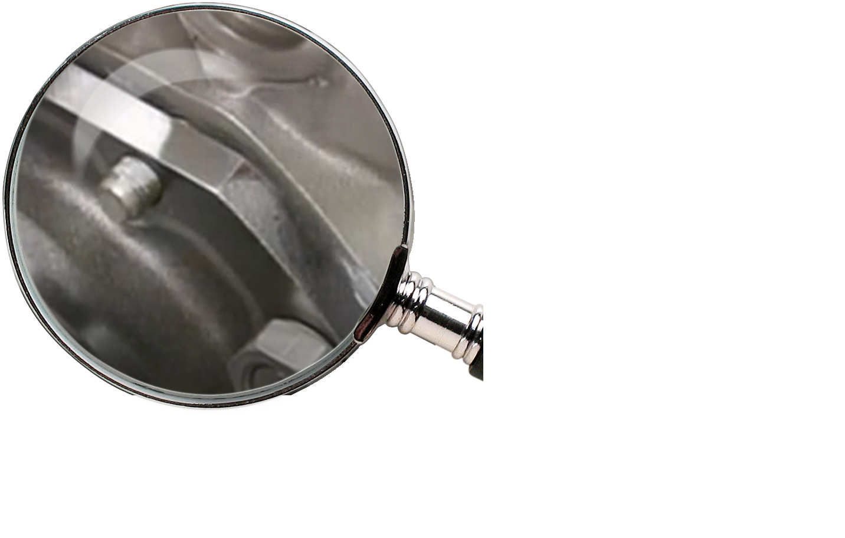
Especificações da Ferramenta
B
• Funcionalidade
• Utilização
A
• Especificações Técnicas
• Compatibilidade

Slide 12
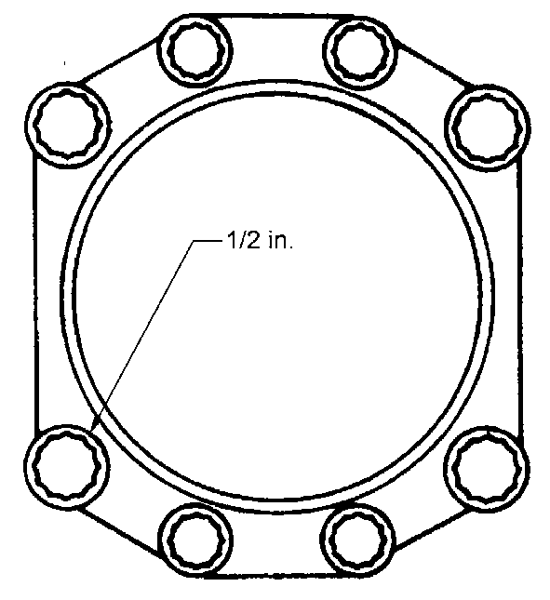
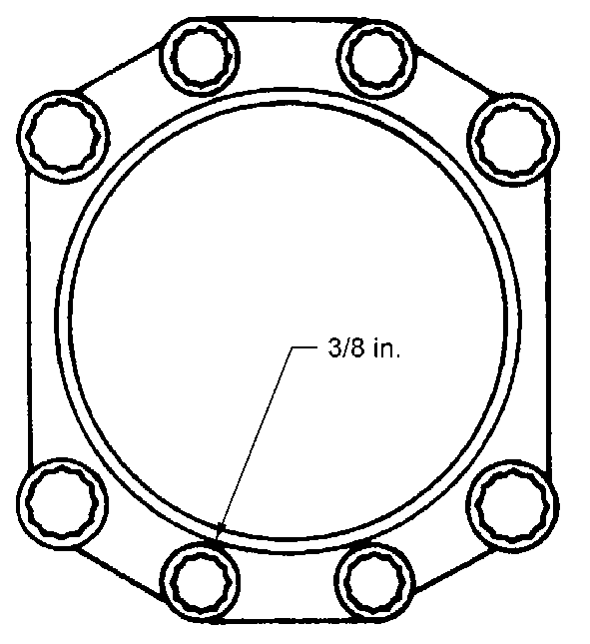
Especificações da Ferramenta
O torque dos conjuntos devem ser aplicados seguindo devidamente a sequência numérica destacada, vide o
Lycoming Maintenance Manual pág. 151.
Conjunto A
Conjunto B
• Funcionalidade
• Utilização
4
1
• Especificações Técnicas
4
1
• Compatibilidade
3
2
3
2
For 1/2 in. nuts, 600 in.-lb (50 ft.-lb) (67.8 Nm)
For 3/8 in. nuts, 300 in.-lb (25 ft.-lb) (33.9 Nm)

Slide 13
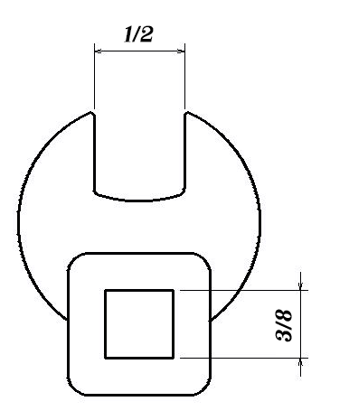
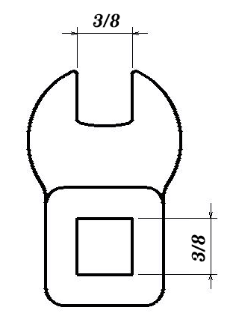
Especificações da Ferramenta
Chave A
Chave B
“
• Funcionalidade
“
• Utilização
• Especificações Técnicas
• Compatibilidade
“
“
Peso: 52g
Peso: 46g

Slide 14
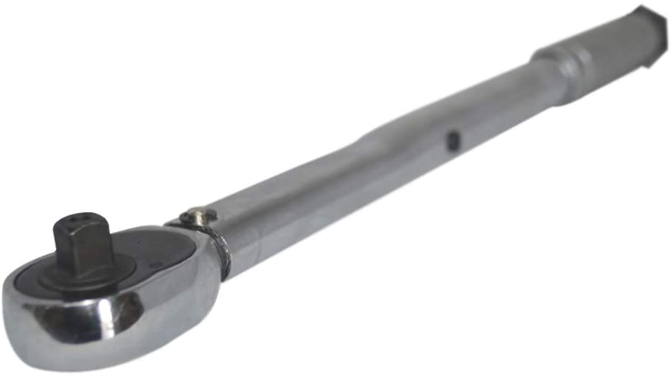
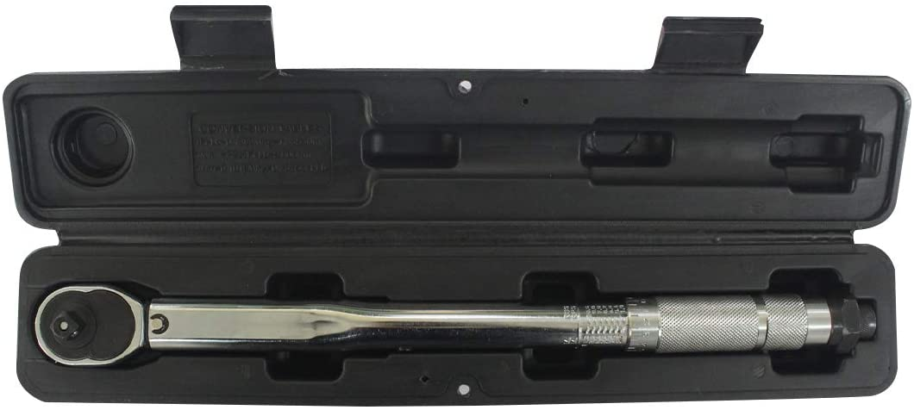
Especificações da Ferramenta
Torquímetro 19-110 N.m com Encaixe 3/8Pol
KTC-160201 - Strom
• Funcionalidade
• Utilização
• Especificações Técnicas
• Compatibilidade
Comprimento: 400mm
Peso: 1 Kg
Torque Nm: 19-110
Encaixe: 3/8"
Marca: Strom
Link:
(Clique Aqui)

Slide 15
Desenhos e Cotas
Chave A

Slide 16
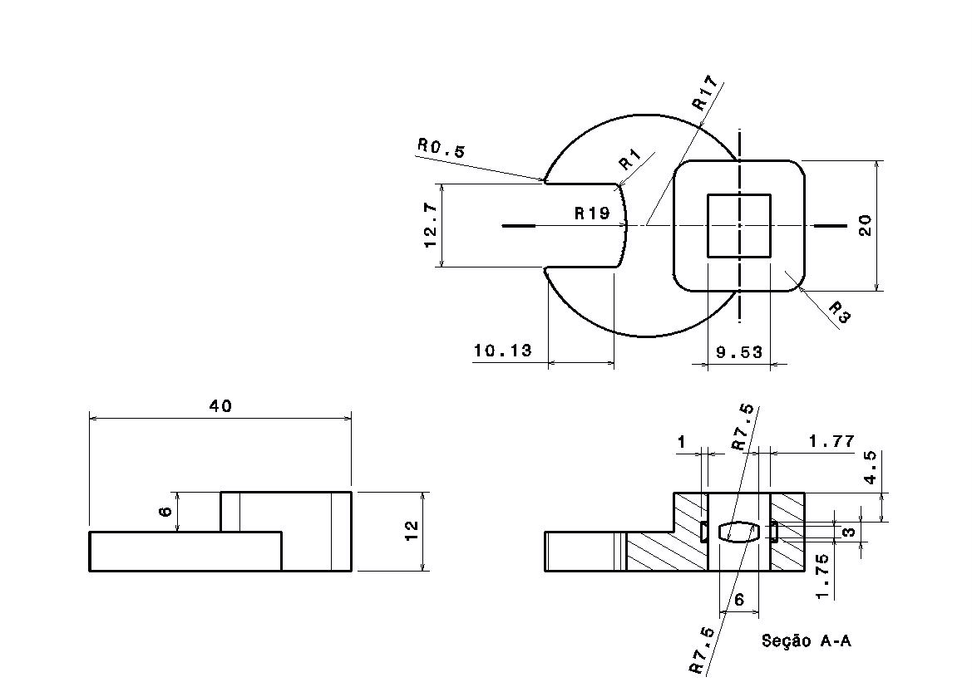
Desenhos e Cotas
Chave A
• Cotas
• Vista em Perspectiva

Slide 17
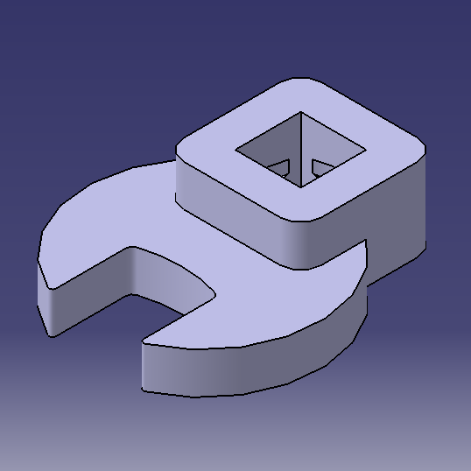
Desenhos e Cotas
Chave A
• Cotas
• Vista em Perspectiva

Slide 18
Desenhos e Cotas
Chave B

Slide 19
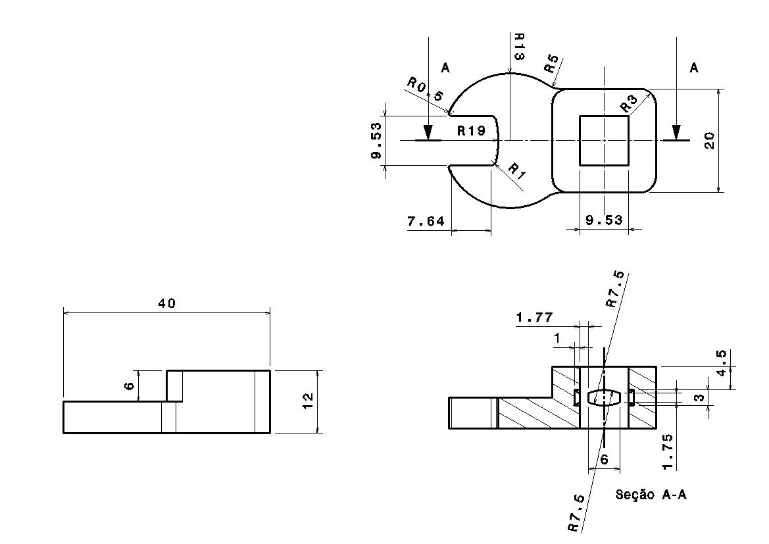
Desenhos e Cotas
Chave B
• Cotas
• Vista em Perspectiva

Slide 20
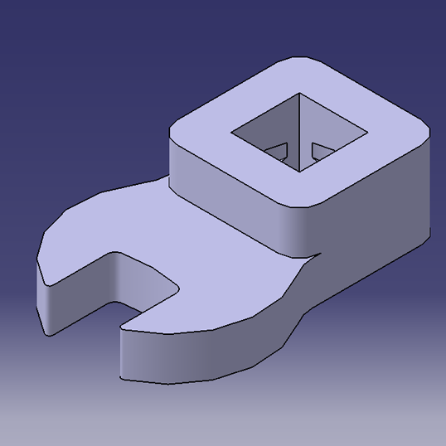
Desenhos e Cotas
Chave B
• Cotas
• Vista em Perspectiva

Slide 21
Materiais e Especificações

Slide 22
Materiais e Especificações
Aço Cromo Vanádio
SAE 6150
• Aço Cromo - Vanádio
Formado pela combinação de diferentes ligas, que juntas proporcionam propriedades físicas de tolerância a carga, resistência à corrosão, dureza e comportamento.
Muito comum na fabricação de ferramentas.
• Propriedades Mecânicas

Slide 23
Materiais e Especificações
Aço Cromo Vanádio
SAE 6150
• Aço Cromo - Vanádio
• Propriedades Mecânicas

Slide 24
Desenvolvimento Analítico
Chave A

Slide 25
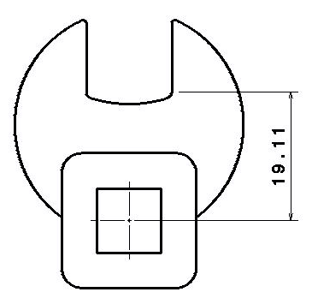
Desenvolvimento Analítico
Chave A
• Tensão de Cisalhamento
Momento: 67,8 N
M = F . D
• Margem de Segurança
19 mm
Distância: 0,019 m
F = M
D
Força: 3.568,42 N
F = 67,8
0,019
M
=
Momento
F
=
Força
F = 3.568,42 N
D
=
Distância

Slide 26
Desenvolvimento Analítico
Chave A
• Tensão de Cisalhamento
Área = 6mm x 11,353mm = 68,118mm²
• Margem de Segurança
Força = 3.568,42 N
t = F
A
Tensão: 52,39 MPa
t = 3.568,42
68,118
A
=
Área
F
=
Força
t = 52,39 MPa
t
=
Tensão de Cisalhamento

Slide 27
Desenvolvimento Analítico
Chave A
Tensão de Escoamento: 415 MPa
• Tensão de Cisalhamento
Tensão = 52,39 MPa
(
)
• Margem de Segurança
Ms = 1 - t
Fe
Margem de Segurança = 0,87 MPa
(
)
Ms = 1 - 52,39
415
Ms
=
Margem de Segurança
Fe
=
Tensão de Escoamento
Ms = 0,87 MPa
t
=
Tensão

Slide 28
Desenvolvimento Analítico
Chave B

Slide 29
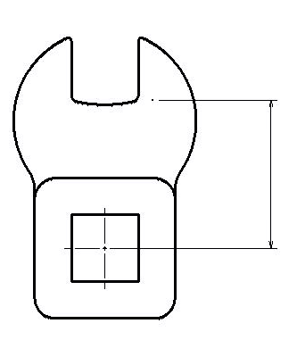
Desenvolvimento Analítico
Chave B
• Tensão de Cisalhamento
Momento: 33.9 N
M = F . D
• Margem de Segurança
21 mm
Distância: 0,021mm
F = M
D
Força: 1.614,28 N
F = 33,9
0,021
M
=
Momento
F
=
Força
F = 1.614,28 N
D
=
Distância

Slide 30
Desenvolvimento Analítico
Chave B
• Tensão de Cisalhamento
Área = 6mm x 8mm = 48mm²
• Margem de Segurança
Força = 1.614,28 N
t = F
A
Tensão de Cisalhamento = 33,63MPa
t = 1614,28
48
A
=
Área
F
=
Força
t = 33,63MPa
t
=
Tensão de Cisalhamento

Slide 31
Desenvolvimento Analítico
Chave B
Tensão de Escoamento = 415 MPa
• Tensão de Cisalhamento
Tensão de Cisalhamento = 33,63MPa
(
)
• Margem de Segurança
Ms = 1 - t
Fe
Margem de Segurança = 0,91 MPa
(
)
Ms = 1 - 33,63
415
Ms
=
Margem de Segurança
Fe
=
Tensão de Escoamento
Ms = 0,91 MPa
t
=
Tensão de Cisalhamento

Slide 32
Evolução do Projeto

Slide 33
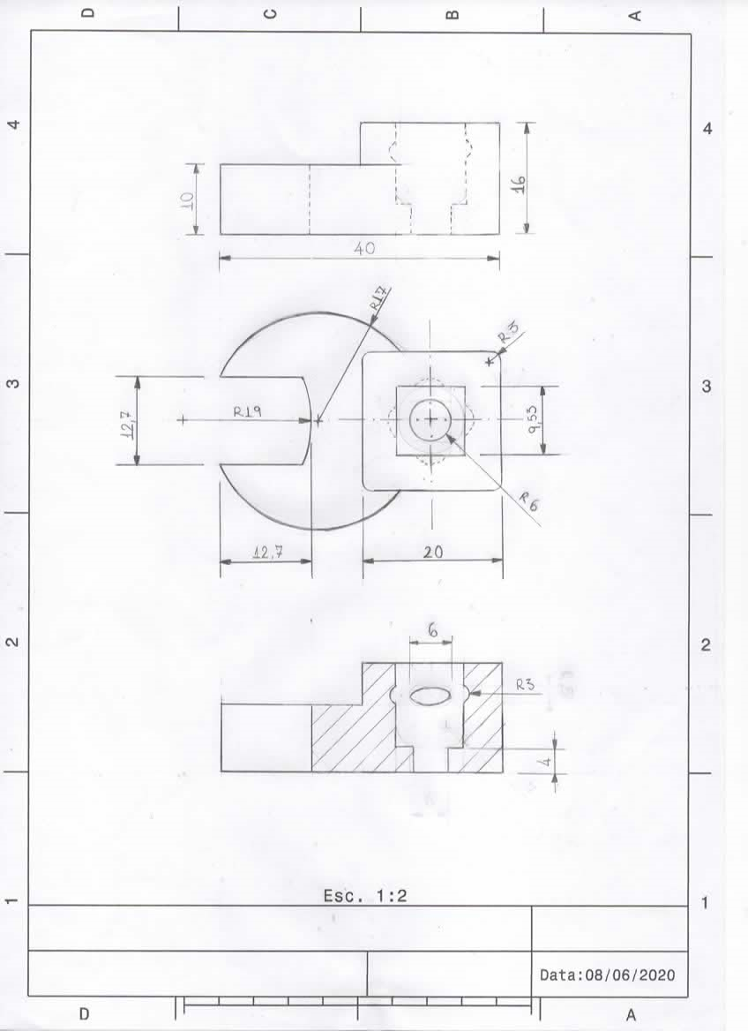
Evolução do Projeto
Croqui feito à mão
• Croqui à mão
• Primeiro Desenho CAD

Slide 34
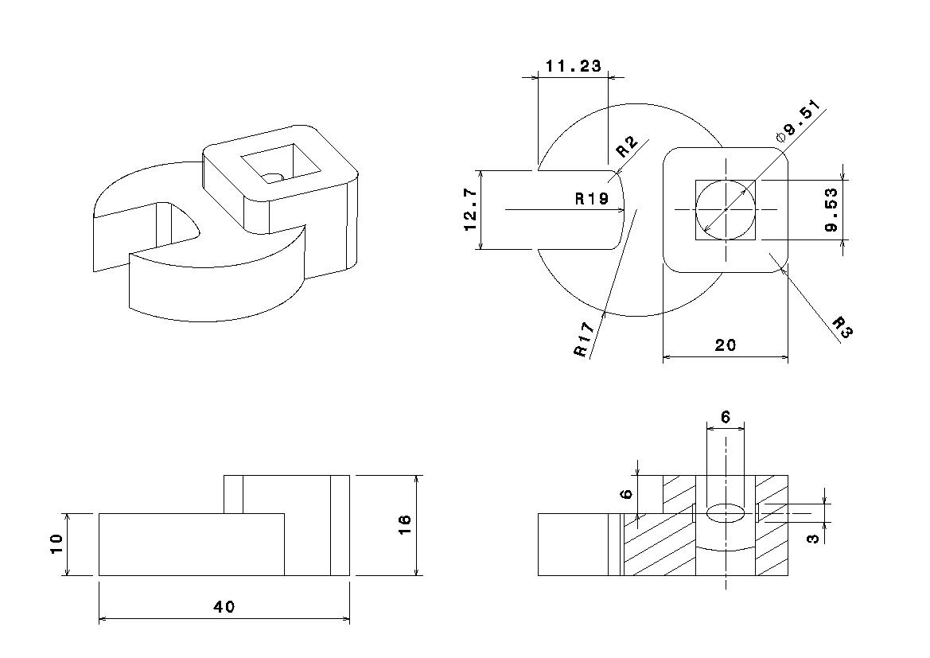
Evolução do Projeto
Primeiro desenho CAD
• Croqui a mão
• Primeiro desenho CAD

Slide 35
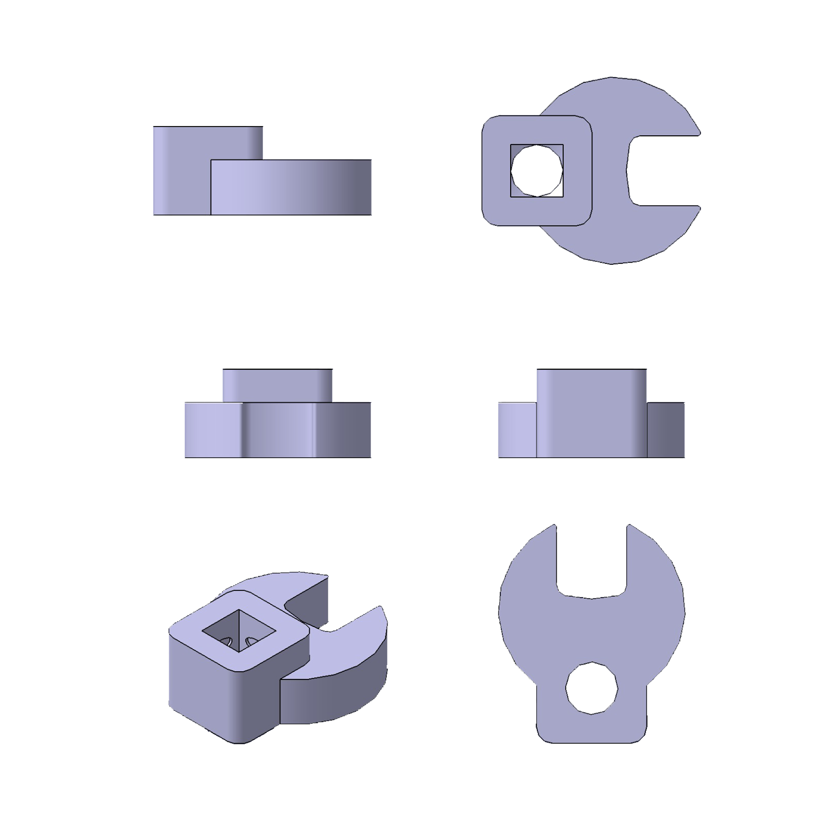
Evolução do Projeto
Primeiro desenho CAD
• Croqui a mão
• Primeiro desenho CAD

Slide 36
Resultado Final

Slide 37
Resultado Final
Projeto atual
Chave A
Chave B
• Projeto atual

Slide 38
Conclusão

Slide 39
Conclusão
Desafio
Trabalho em equipe
Desenvolvimento
Aprendizado
Resultado

Slide 40
Link GitHub
https://github.com/

